Slide 1
DE LAS CIUDADES PUERTAS DE ENTRADA A LA ANTÁRTICA, PARA WESTERN SYDNEY
REFERENCIAS GENERALES
ESTUDIO DE PERCEPCIONES DE HABITANTES DE LAS CIUDADES PUERTAS DE ENTRADA A LA ANTÁRTICA, PARA WESTERN SYDNEY UNIVERSITY
Encuesta aplicada por StatKnows en Punta Arenas, Ushuaia, Ciudad del Cabo, Hobart y Christchurch
entre el 27 junio y el 15 de julio de 2020
www.statknows.com

Slide 2
Contexto del encargo
StatKnows realizó una encuesta de alcance internacional con foco en los habitantes mayores de 18 años de las ciudades puertas de entrada a la Antártica: Punta Arenas (Chile), Ushuaia (Argentina), Ciudad del Cabo (Sudáfrica), Hobart (Australia) y Christchurch (Nueva Zelanda).
La encuesta se efectuó entre el 27 de junio y el 15 de julio de 2020(*), por encargo de la Western Sydney University, en el marco del proyecto de investigación “Ciudades Antárticas y Patrimonio Común: replanteando el rol de las ciudades puertas de entrada”.
La encuesta se efectuó con inteligencia artificial aplicada, conforme a la metodología de StatKnows de muestreo y de inferencia muestral para encuestas en línea.
El proceso consideró una búsqueda por información pública de 2.932.764 personas, para la conformación dinámica y optimizada de una muestra integrada por 1.659 personas. El tipo de muestreo fue probabilístico, estratificado, con afijación proporcional al tamaño de los estratos, y de selección en dos fases.
Se alcanzó un error muestral general estimado de 1,33%, con un nivel de confianza de 95%. Por ciudades, el error máximo fue de 3%, también con nivel de confianza de 95%.
(*) Si bien la encuesta se aplicó durante el año de pandemia por COVID-19, dentro de la flexibilidad posible para el proyecto se inició el levantamiento en un momento en el que las ciudades antárticas no estaban enfrentando coyunturas particularmente complejas en torno a esta materia.

Slide 3
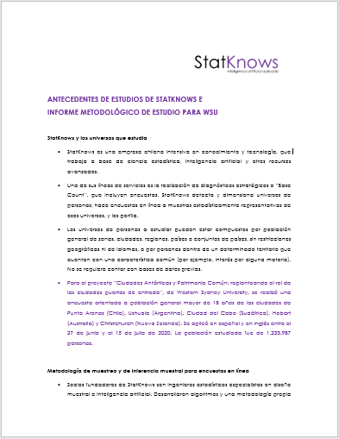
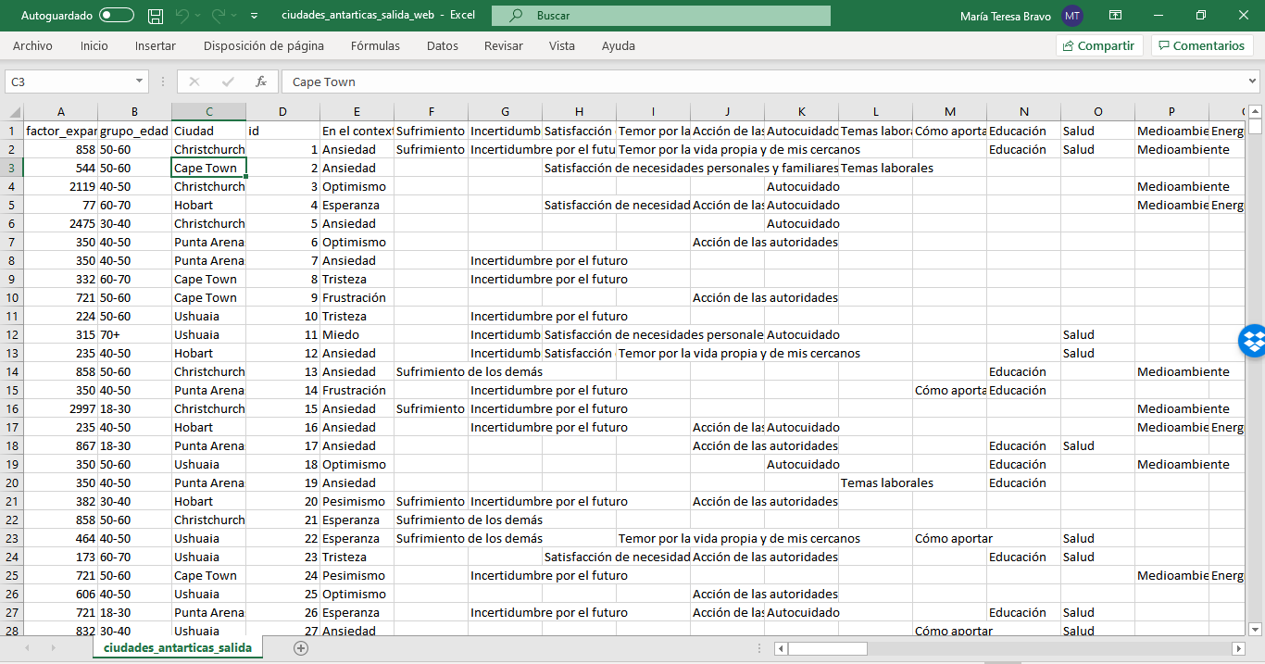
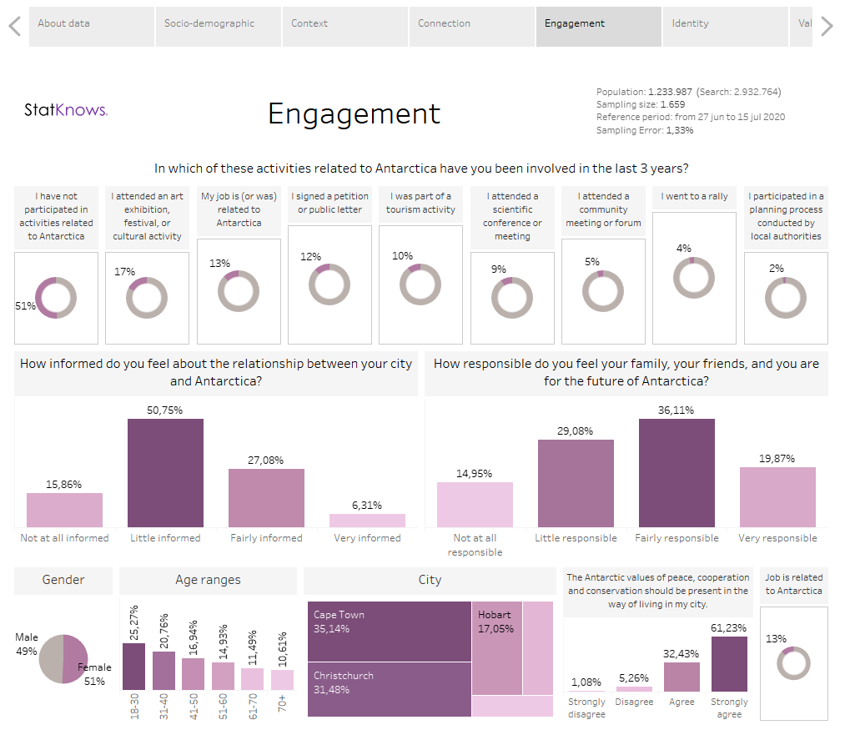
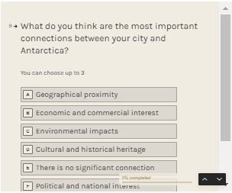
Ruta de trabajo
Conformación de muestra con IA
Aplicación
Calibración
Visualización
Objetivos y
Parámetros
Base de datos anonimizada
Informe metodológico
Instrumento de recolección de data
(español e inglés)
Hallazgos estadísticos
Presentación analítica
Dashboard

Slide 4
Inteligencia artificial + ciencia estadística aplicadas.
Metodología de StatKnows de muestreo e inferencia muestral para encuestas en línea
(Información en verde corresponde a este estudio)
2.932.764 personas
Búsqueda con IA
masiva | eficiente | sistemática por información pública
Calibración y ponderación de respuestas
con datos censales y otros offline
Ciencia estadística aplicada
Reflejo preciso
de universo estudiado
no sólo usuarios activos de internet.
Detección de múltiples características del universo de personas bajo estudio
Conformación de muestra refleja la diversidad detectada
Selección aleatoria,
estratificada
1.233.987 personas
Mayores de 18 años que viven en Punta Arenas, Ushuaia, Ciudad del Cabo, Hobart y Christchurch
Calibración por sexo y edad para cada ciudad.
1.654 personas
Tabulación y visualización de la data
Infografía interactiva
Base de datos anonimizada
Invitación a responder
vía digital
libertad para aceptar o no
Notes:
José

Slide 5
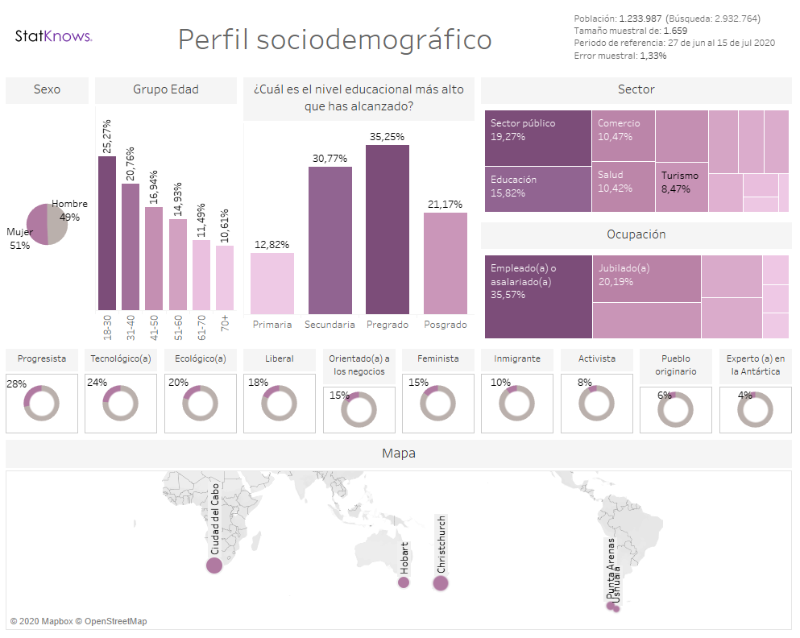
Características sociodemográficas
Población general mayor de 18 años que viven en Ciudades Antárticas.
Sólo un 20% de autoidentifica como ambientalista, y un 4%, como experto(a) en la Antártica.
Los jóvenes entre 18 y 40 años representan al 46% de la población.
Comercio local(*)
Tecnología
9,01%
Construcción
Cultura
Transporte
Perio-
dismo (*)
Pesca
Agricultura o ganadería
Entreteni-
miento(*)
Desempleado(a)
10,20%
Trabajador(a) informal
Labores del propio hogar
Trabajador(a)
independiente o emprendedor(a) 15,35%
Estudiante
Empleador(a)
(*) Porcentajes asignados a “Comercio local”, “Entretenimiento” y “Periodismo) corresponden a sumas de menciones espontáneas (“otros”).
Notes:
José

Slide 6
Ficha técnica
Zona geográfica: Punta Arenas (Chile), Ushuaia (Argentina), Ciudad del Cabo (Sudáfrica), Hobart (Australia) y Christchurch (Nueva Zelanda).
Representatividad: Por ciudad y por conjunto de ciudades.
Características de los integrantes de la muestra: Población general mayor de 18 años que habita las ciudades de Punta Arenas (Chile), Ushuaia (Argentina), Ciudad del Cabo (Sudáfrica), Hobart (Australia) y Christchurch (Nueva Zelanda)
Error muestral: 1,33 % a nivel de levantamiento total, con nivel de confianza de 95%.
Búsqueda de la muestra: La muestra de personas fue conformada con apoyo de inteligencia artificial aplicada, tras una búsqueda por información pública de 2.932.764 personas.
Población representada: 1.233.987 personas.
Tamaño muestral: 1.659 personas.
Tipo de muestreo: Probabilístico, estratificado, con afijación proporcional al tamaño de los estratos, y de selección en dos fases.
Período de levantamiento: 27 de junio al 15 de julio de 2020.
Instrumento de medición y distribución: vía digital, utilizando metodología de StatKnows de muestreo e inferencia muestral para encuestas en línea.
Ponderación poblacional: Respuestas fueron calibradas por sexo y edad de la población mayor de 18 años de cada ciudad.
Encuesta carbono neutral: Cálculo y neutralización a cargo de Proyecta-e.
StatKnows®
Notes:
Que es busqueda? Porque la busqueda fue mayor que la poblacion representada?

Slide 7
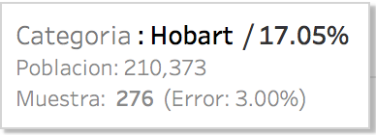
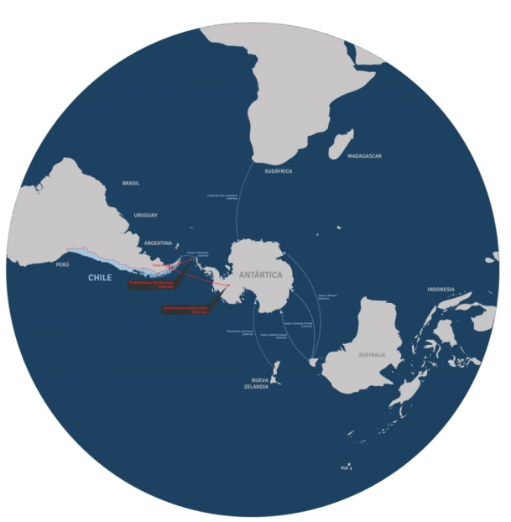
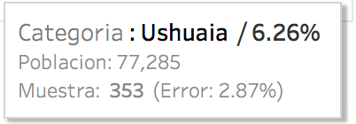
Inteligencia artificial + ciencia estadística aplicadas.
Población, muestra y error muestral por cada ciudad Antártica
Notes:
José

Slide 8
Propósito estratégico de la encuesta
...Contar con datos de percepción que sirvan de base para profundizar el estudio sobre el rol que pueden cumplir las cinco ciudades puertas de entrada a la Antártica.
Estos datos aportarían a avanzar hacia la consecución de algunos de los objetivos establecidos en el marco del proyecto…

Slide 9
Objetivos del proyecto
CONEXIONES MULTIDIMENSIONALES: Identificar oportunidades y desafíos vinculados a la conceptualización de las ciudades puertas de entrada, con miras a un replanteamiento de la relación que considere no solo la dimensión económica y política, sino también social, ambiental y cultural.
IMAGINARIOS SOCIALES: Comprender y trabajar en torno a los imaginarios sociales de la población de las cinco ciudades.
POLÍTICAS PÚBLICAS: Detectar oportunidades para la evaluación y diseño de políticas públicas de gobiernos locales vinculadas al rol de estas ciudades.
COOPERACIÓN INTERCIUDADES: Identificar, potenciar y generar puntos de cooperación entre los territorios: ciudades con un factor común y unificador, estrechamente vinculado a los valores del tratado antártico. (+ Detectar Información pertinente para la Antarctic Youth Coalition).
PROTECCIÓN Y SOSTENIBILIDAD: Profundizar la relación entre la protección de la Antártica y la sostenibilidad de las ciudades custodia.

Slide 10
Sobre los datos
Este estudio fue realizado por StatKnows para la Western Sydney University (WSU), en el marco del proyecto de investigación “Ciudades Antárticas y Patrimonio Común: replanteando el rol de las ciudades puertas de entrada”.
La información obtenida es de propiedad de la WSU y de las entidades participantes del proyecto.
Western Sydney University efectúa investigación complementaria y publicará informes científicos incorporando hallazgos de este estudio.
Sin perjuicio de esto, quienes tengan interés en la materia pueden consultar en forma directa y solicitar acceso a información al profesor Juan Francisco Salazar (j.salazar@westernsydney.edu.au).

Slide 11
CONTACTO
María Teresa Bravo de Goyeneche
Directora de Proyectos y Comunicaciones
Santa María 5888, piso 2-A, Vitacura, Santiago, Chile
mtbravo@statknows.com
+569 9679 1141
www.statknows.com
Notes:
Palabras MT
Sube al podio desde la platea.

